Slide 1
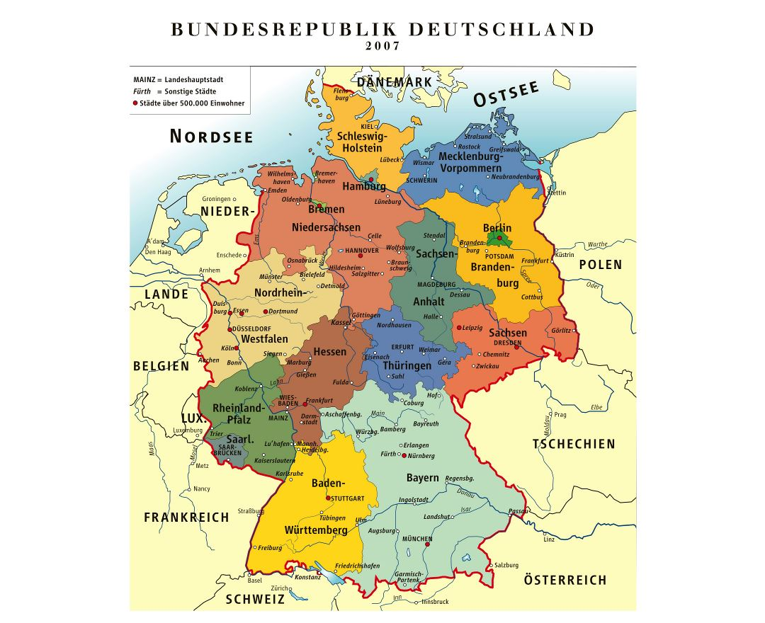

Slide 2
Die Bundesrepublik Deutschland liegt im Zentrum Europas. Sie hat 9 Nachbarstaaten: Dänemark im Norden, die Niederlande, Belgien und Frankreich im Westen, die Schweiz und Österreich im Süden und die Tschechische Republik und Polen im Osten. Deutschland hat Meeresgrenzen. Das sind Nordsee und Ostsee.

Slide 4
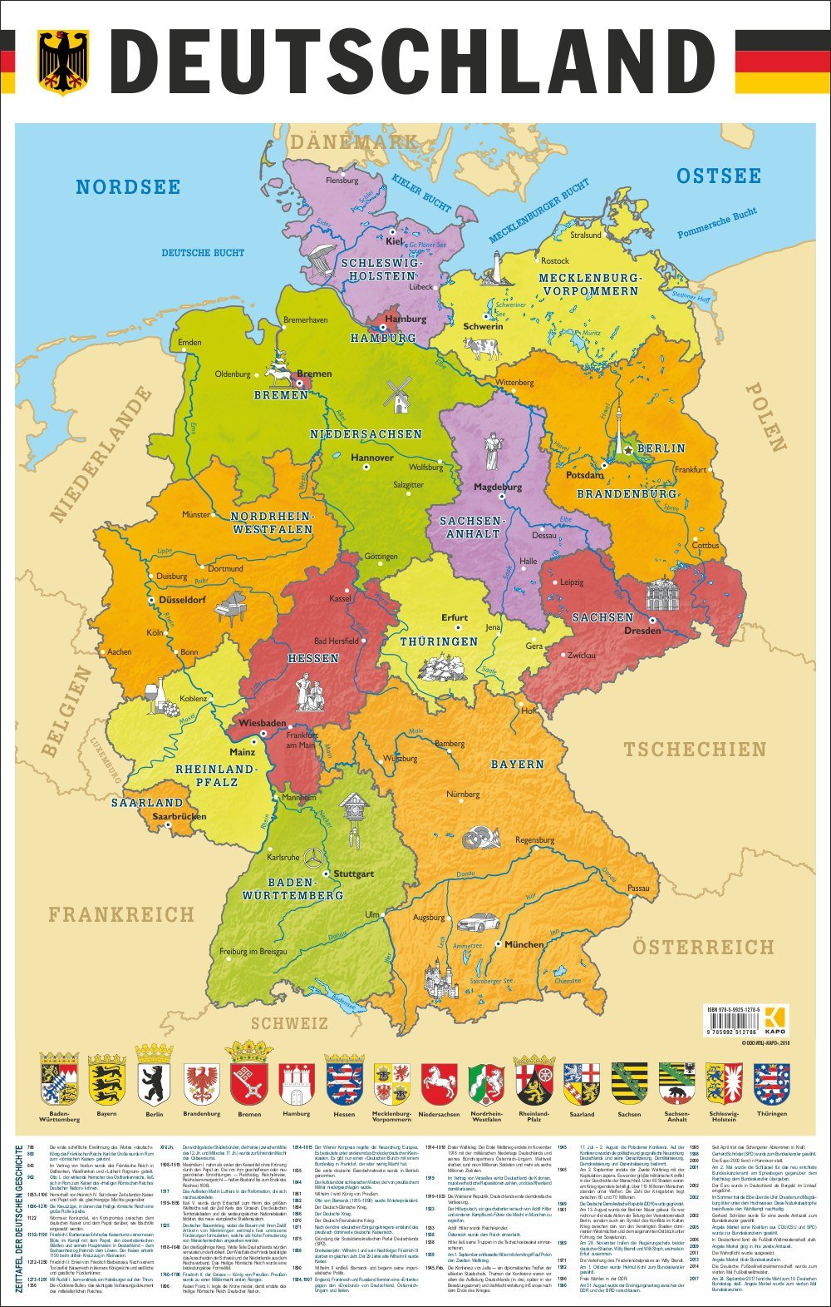
Das Staatsgebiet der Bundesrepublik Deutschland ist 375.000 Quadratkilometer groß. Die Längste Ausdehnung von Norden nach Süden beträgt in der Luftlinie 876 km, von Westen nach Osten 640 km. Die Grenzen der Bundesrepublik haben eine Länge von insgesamt 3.767 km.

Slide 5
Пейзаж Германия Riedenburg Бавария
Die deutschen Landschaften sind vielfältig und reizvoll. Niedrige und hohe Gebirgszuge wechseln mit Hochflächen, Stufenländern, Hügel-, Berg- und Seenlandschaften sowie weiten, offenen Ebenen. Von Norden nach Süden unterteilt sich Deutschland in fünf große Landschaftsräume: das Norddeutsche Tiefland, die Mittelgebirgsschwelle, das Südwestdeutsche Alpenvorland und die Bayerischen Alpen.

Slide 6
Von Norden nach Süden unterteilt sich Deutschland in fünf große Landschaftsräume: das Norddeutsches Tiefland, die Mittelgebirgsschwelle, das Südwestdeutsche Alpenvorland und die Bayerischen Alpen.

Slide 7
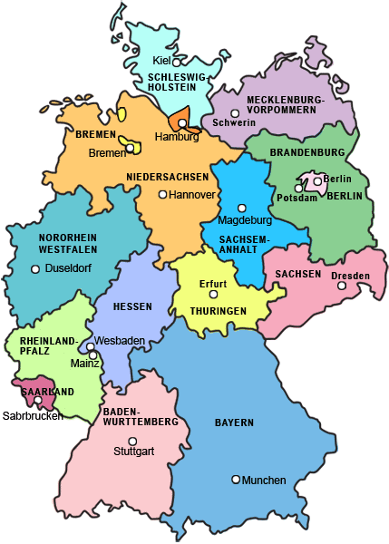
Die deutschen Bundesländern
Bundesrepublik Deutschland besteht aus 16 Ländern (in Klammern die Hauptstädte): Baden-Württemberg (Stuttgart), Bayern (München), Berlin (Berlin), Brandenburg (Potsdam), Bremen (Bremen), Hamburg (Hamburg), Hessen (Wiesbaden), Mecklenburg-Vorpommern (Schwerin), Niedersachsen (Hannover), Nordrhein-Westfalen (Düsseldorf), Rheinland-Pfalz (Mainz), Saarland (Saarbrücken), Sachsen (Dresden), Sachsen-Anhalt (Magdeburg), Schleswig – Holstein (Kiel), Thüringen (Erfurt).
Die Bundesländer in ihrer heutigen Gestalt sind größtenteils nach 1945 gebildet worden; alte landsmannschaftliche Zusammengehörigkeit und geschichtliche Grenzziehungen wurden dabei berücksichtigt. Bis zur Vereinigung Deutschlands im Jahre 1990 bestand die Bundesrepublik aus 11 Ländern. Am 3. Oktober 1990 wurde der Beitritt der DDR und damit der Länder Brandenburg, Mecklenburg-Vorpommern, Sachsen, Sachsen-Anhalt und Thüringen zur Bundesrepublik vollzogen; Ost-Berlin wurde mit West-Berlin.

Slide 8
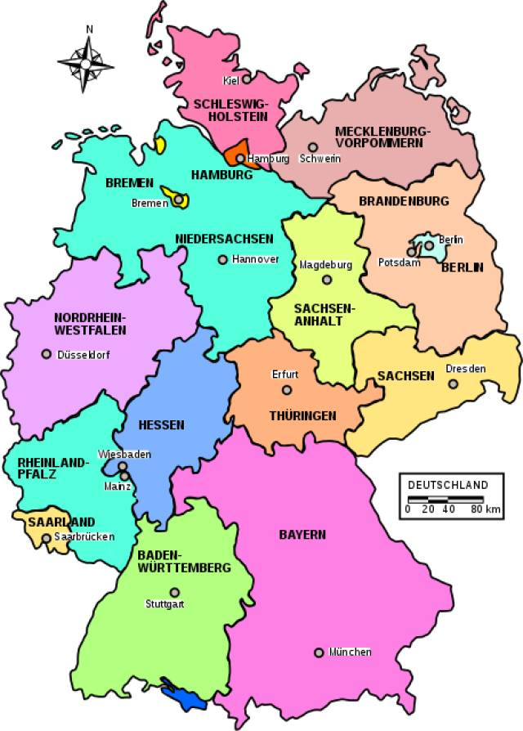

Slide 9
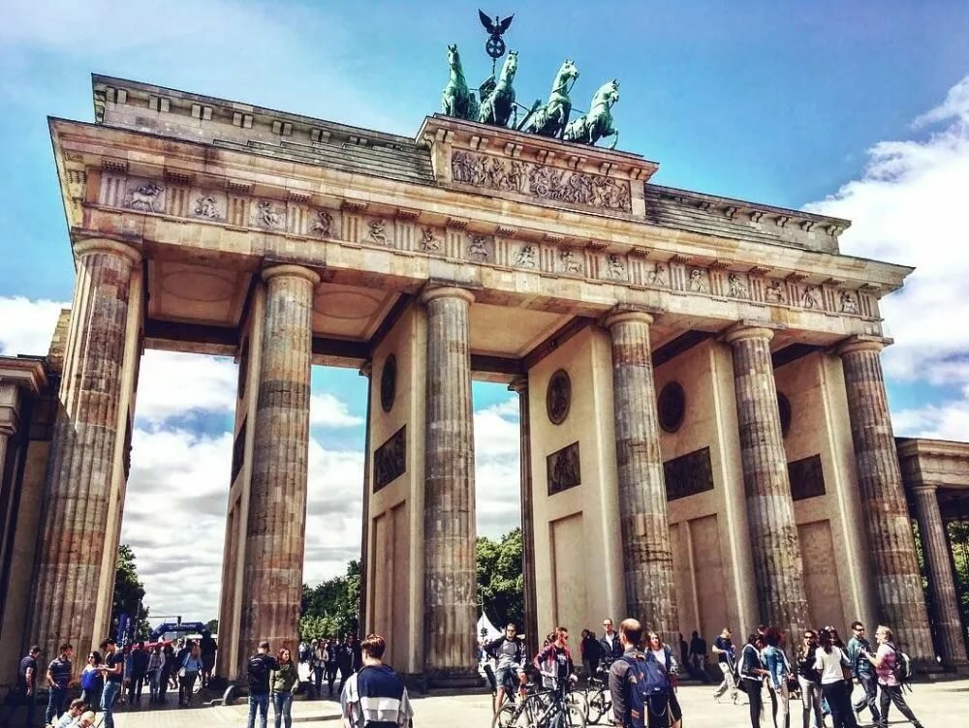
Die Sehenswürdigkeiten Berlins.
Das Brandenburger Tor am Pariser Platzt wurde in den Jahren von 1788 bis 1791 auf Anweisung des preußischen Königs Friedrich Wilhelm II. vom Architekten Carl Gotthard Langhans errichtet. Das Tor ist das wichtigste Wahrzeichen der Stadt und gleichzeitig ein nationales Symbol.

Slide 10
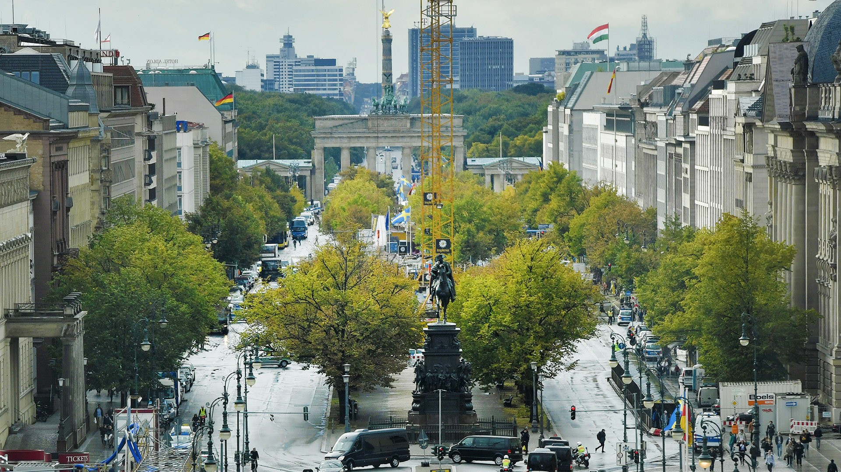
Unter den Linden ist die zentrale Prachtstraße Berlins. Sie ist 1,5 km lang, verläuft vom Brandenburger Tor bis zur Schlossbrücke und verbindet zahlreiche wichtige Einrichtungen und Sehenswürdigkeiten. Hier befinden sich die Humboldt-Universität, die Staatsbibliothek, Museen, Cafés und Geschäfte.

Slide 11
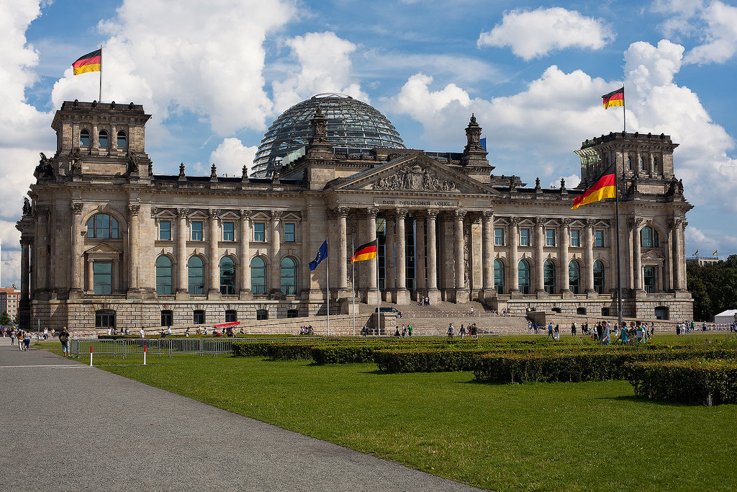
Das Reichstagsgebäude wurde von dem Architekten Paul Wallot 1884 bis 1894 errichtet. Von 1991 bis 1999 wurde das Gebäude grundlegend umgestaltet. Während der Hitlerzeit war hier die Reichskanzlei Hitlers. Seit 1999befindet sich hier der Sitzt des Deutschen Bundestages.

Slide 12
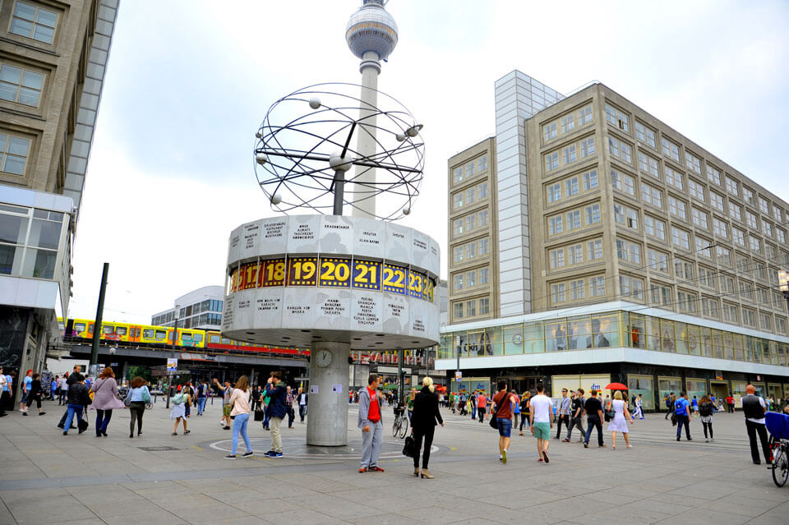
Der Alexanderplatz ist ein zentraler Platz und Verkehrsknotenpunkt in Berlin. Er liegt im Ortsteil Mitte und wird im Volksmund kurz Alex genannt. Ihr wisst, das er seinen Namen zu Ehren des russischen Zaren Alexander des Ersten bekommen hat.

Slide 13
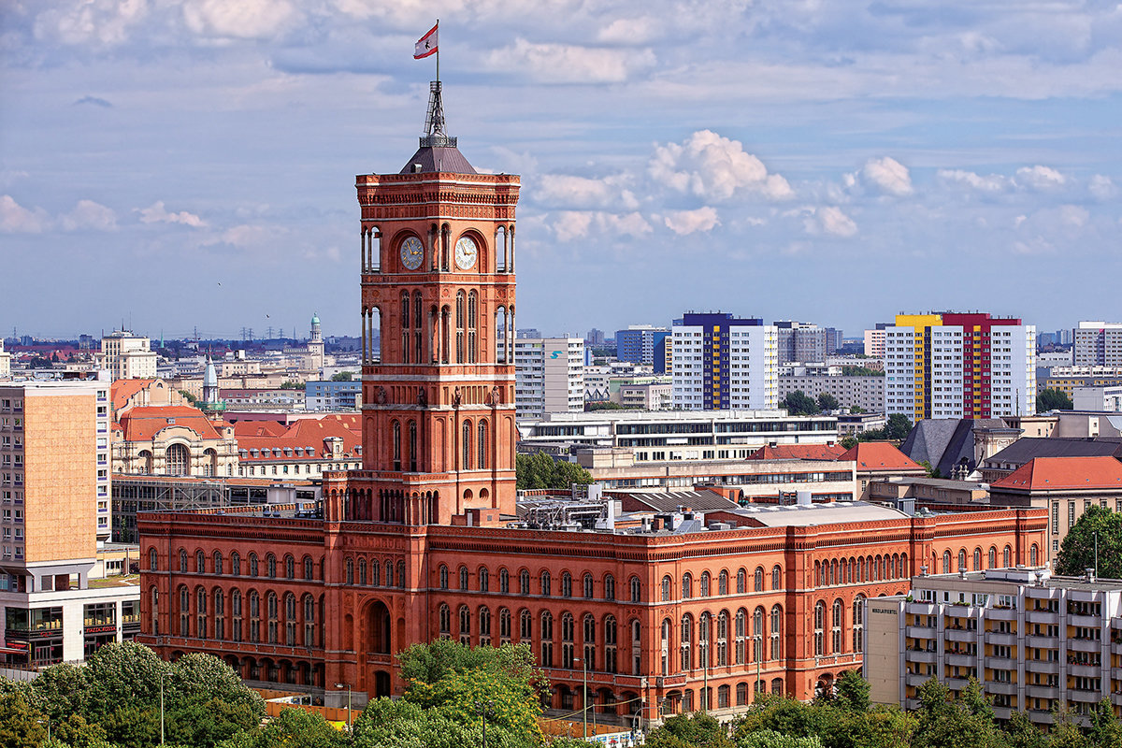
Die Berliner nennen es Rotes Rathaus. Das Rote Rathaus liegt an der Rathausstraße in Alt-Berlin und ist Sitzt des Berliner Senats und des Regierenden Bürgermeisters. Auf 36 Terrakottareliefs kann man die Geschichte der Stadt bis zum Jahre 1871 sehen.

Slide 14
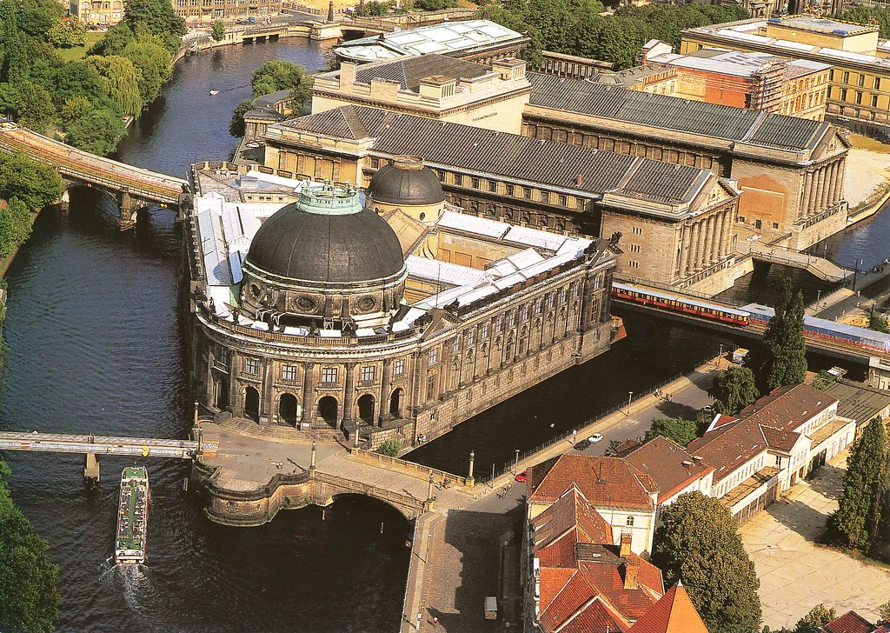
Die Berliner Museumsinsel ist ein Teil der Spreeinsel im Zentrum Berlins. Sie ist mit ihren Museen einer der wichtigsten Museumskomplexe der Welt. Seit 1999 gehört die Museumsinsel dem Weltkulturerbe der UNESKO an. Hier befinden sich das Alte Museum und das Neue Museum, das Pergamonmuseum und das Bode-Museum: Die Museen beherbergen vorwiegend archäologische Sammlungen und Kunst des 19. Jahrhunderts.

Slide 15
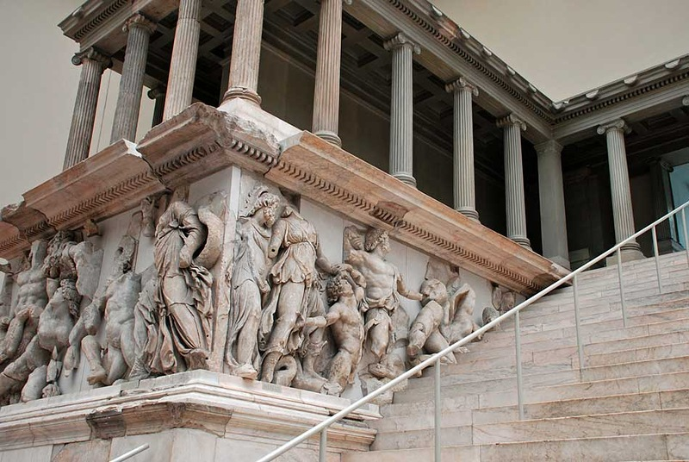
Der Pergamonaltar ist ein monumentaler Altar der kleinasiatischen Stadt Pergamon )eine antike griechische Stadt, die heute unter dem Namen Bergama zur Türkei gehört.) Der Altar befindet sich im Pergamonmuseum und ist das bekannteste Ausstellungsstück der Antikensammlung auf der Museumsinsel.

Slide 16
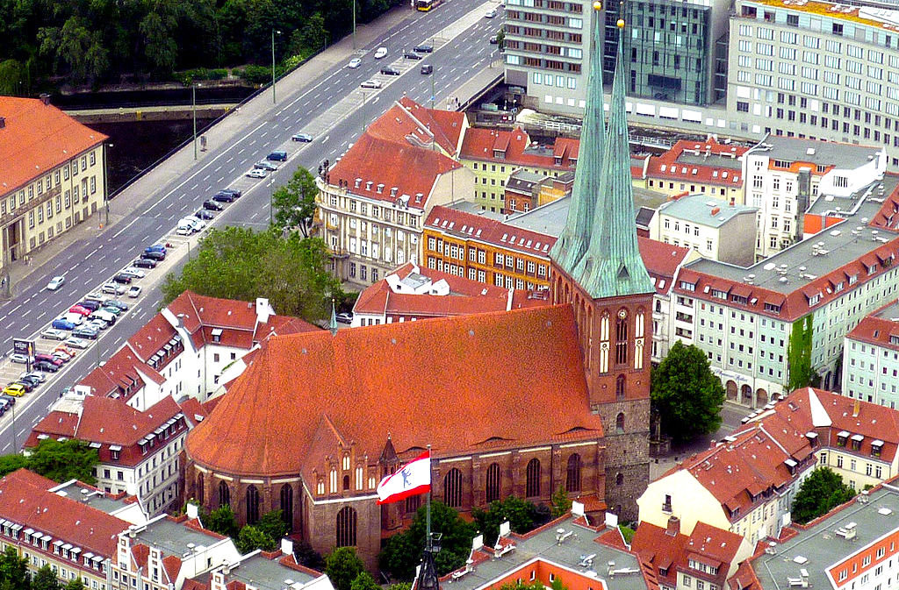
Das Nikolaiviertel, der älteste Stadtteil Berlins, liegt in Berlin-Mitte, am östlichen Ufer der Spree. An dieser Stelle wurde 1237 die Stadt gegründet. In mitten des Nikolaiviertel steht die Nikolaiviertels steht die Nikolaikirche, die älteste Kirche Berlins.
Das Nikolaiviertel ist einer der wenigen Orte in ganz Berlin, wo man ruhig bummeln, shoppen und zwischendurch in einem der gemütlichen Cafés sitzen kann.

